Slide 1
Introducción al Lenguaje de Programación en Python Usando el paradigma POO
.

Slide 2
¿Qué es un sistema embebido?
Un sistema embebido (también conocido como “empotrado”, “incrustado” o “integrado”) es un sistema de computación diseñado para realizar funciones específicas, y cuyos componentes se encuentran integrados en una placa base (en inglés. “motherboard”). El procesamiento central del sistema se lleva a cabo gracias a un microcontrolador, es decir, un microprocesador que incluye además interfaces de entrada/salida, así como una memoria de tamaño reducido en el mismo chip.
Estos sistemas pueden ser programados directamente en el lenguaje ensamblador del microcontrolador o microprocesador o utilizando otros lenguajes como C o C++ mediante compiladores específicos.

Slide 3
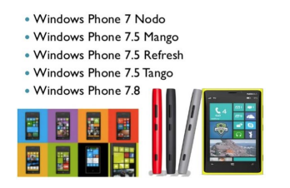
¿Mencione 5 ejemplos de sistemas embebidos?
.

Slide 4
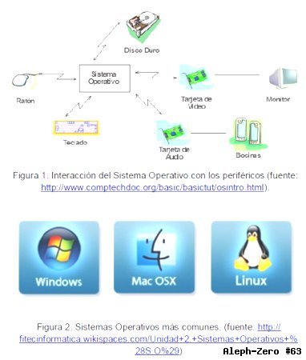
¿Menciona las diferencias o similitudes entre un sistema operativo, un sistema móvil y un sistema embebido?

Slide 5
¿A que se referirán los términos MCU y MPU? Explique cada una de ellas.
Los MCU tienden a utilizarse en aplicaciones de ultra bajo consumo de energía, como controles remotos, sistemas eléctricos del consumidor y medidores inteligentes donde el énfasis del diseño está en la duración de la batería y muy poca o nada en la interacción de la UI. También se usan cuando se necesita una conducta altamente determinística.
Los MPU son ideales para aplicaciones del consumidor o industriales basadas en sistema operativo que pudieran incluir un uso intensivo de sistemas de computación y requerir conectividad múltiple de alta velocidad o de múltiples interfaces de usuario.

Slide 6
¿Cuáles son los pilares de POO?
● Encapsulamiento.
● Abstracción.
● Herencia.
● Polimorfismo.

Slide 7
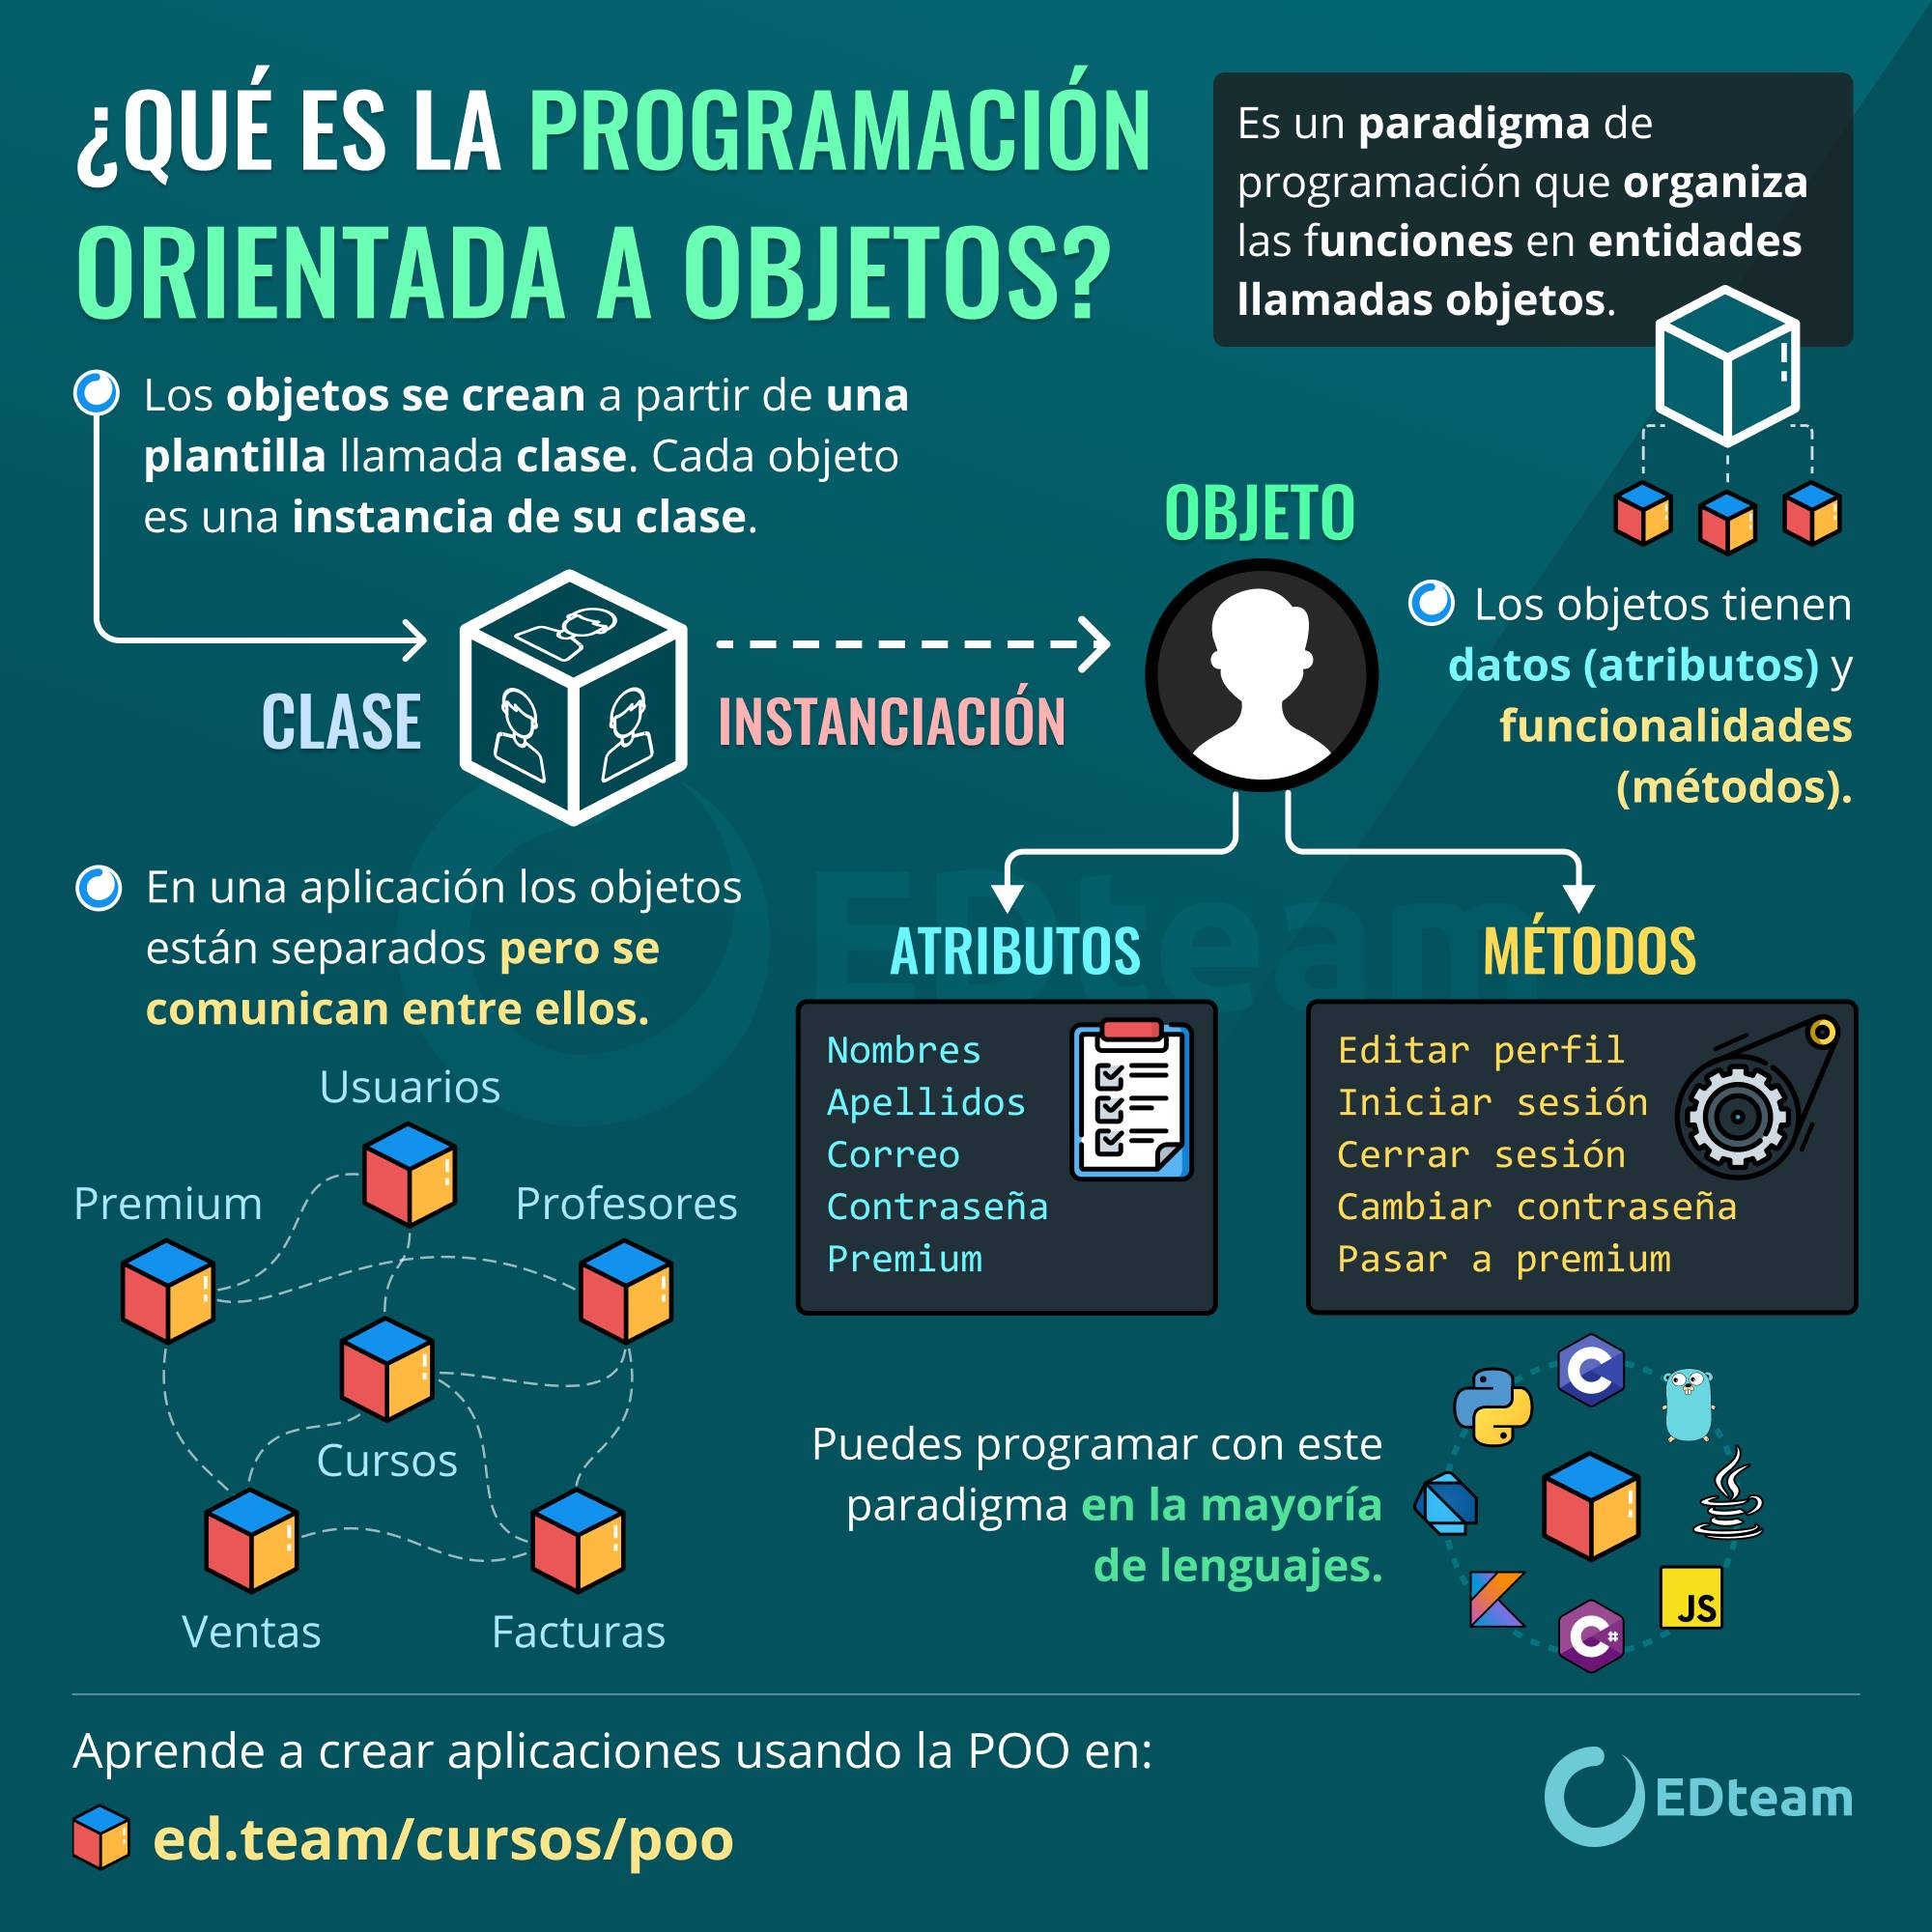
¿Mencione los componentes en lo que se basa POO?. Y explicar cada una de ellas.
.

Slide 8
Defina los siguientes:
01
02
03
04
Multiplataforma
Multipropósito
Que puede utilizarse en diversos entornos o sistemas operativos.
Cuando tienen muchas funcionalidades
Multiparadigma
Lenguaje interpretado
programas usando más de un estilo de programación
Es el lenguaje cuyo código no necesita ser pre procesado mediante un compilador.

Slide 9
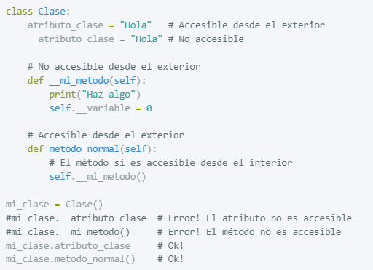
Defina a que se refiere cuando se habla de encapsulación y muestre un ejemplo(Código en Python).
.

Slide 10
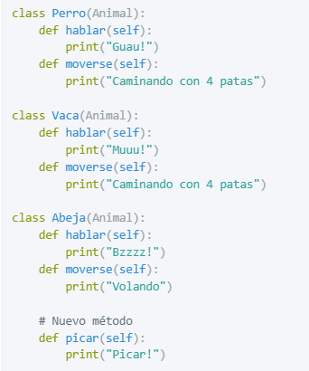
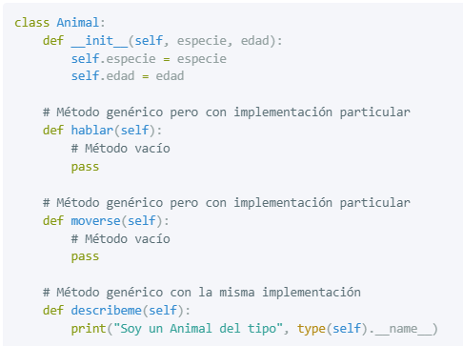
Defina a que se refiere cuando se habla de herencia y muestre un ejemplo(Código en Python)?
.

Slide 11
Defina los siguientes:
01
02
.
03
Que es una Clase
Que es un Objeto
Estas nos permiten agrupar un conjunto de variables y funciones que veremos a continuación.
Los objetos son aquellos que tienen propiedades (atributos) y comportamientos.
Que es una instancia.
.
.
a todo objeto que derive de algún otro.

Slide 12
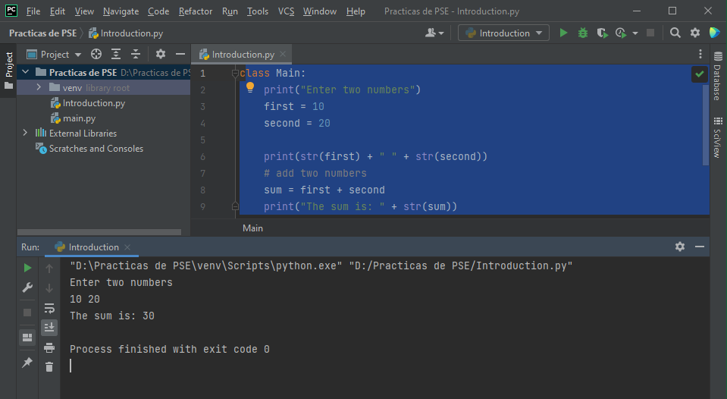
11.Llevar el siguiente código JAVA a Python.
.
02
.
.
.
.
.
..
.
.

Slide 13
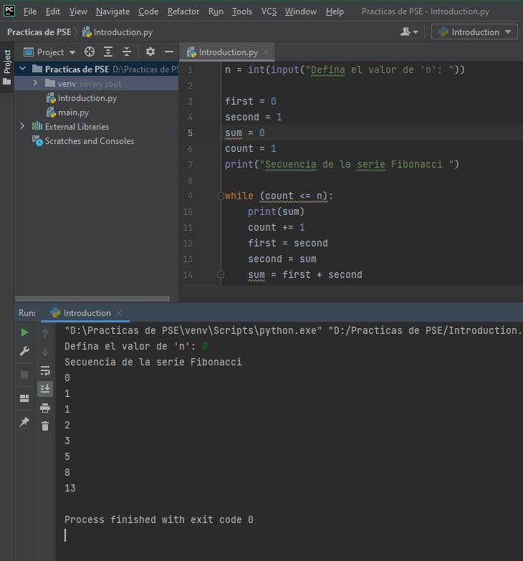
Crear un programa Python que genere los primeros N números de la serie fibonacci.
.
02
.
.
○ El programa tiene que leer un valor por consola.
■ Ejem: N = 8
○ Para el valor leído anteriormente, la salida debería ser:
■ 0, 1, 1, 2, 3, 5, 8, 13,
.
.
..
.
.

